Slide 1
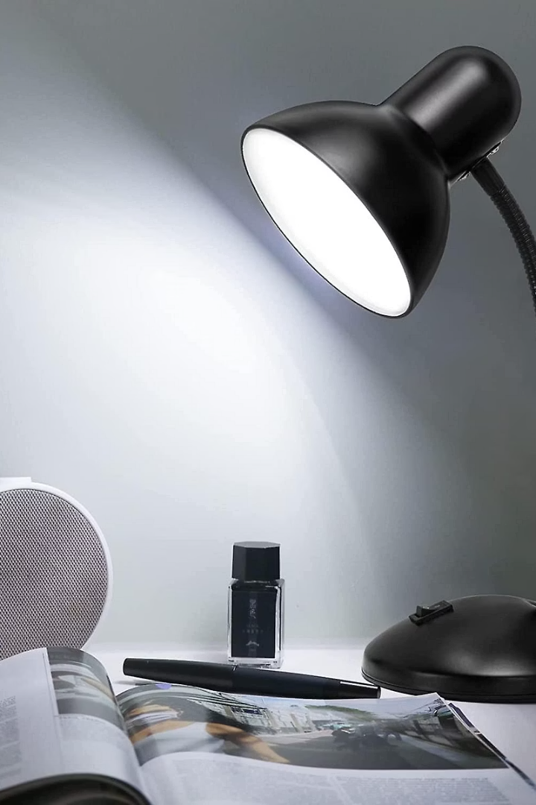
چراغ مطالعه هوشمند با قابلیت تنظیم نور سفید و زرد (ECRL)
استاد
اعضا
دکتر محمدزاده
مرتضی نظری، محمدمهدی مرادی

Slide 2

چرا این پروژه ساخته شد؟
نور سفید و زرد
هدف پروژه
تنظیم متناسب با شرایط محیط
طراحی چراغ مطالعه هوشمند با تنظیم نور
بهبود کیفیت نور
حفاظت از سلامت چشم

Slide 3
قطعات مورد استفاده
TCS34725
Arduino uno
TLP250
IRFZ44N

Slide 4
مراحل کلی ساخت پروژه
مرحله 1
مرحله 2
مرحله 3
مرحله 4
شروع با فتوسل
تست فتوسل
جایگزینی سنسور جدید
اتصال به آردوینو

Slide 5

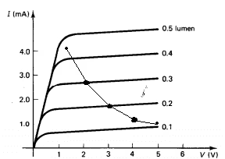
شروع کار
سنسور اولیه
فتوسل برای تشخیص نور محیط
معایب فتوسل
دقت پایین ، عملکرد کند ، حساسیت به دما ، غیرخطی بودن خروجی ، تاثیر نور های مزاحم محیطی

Slide 6
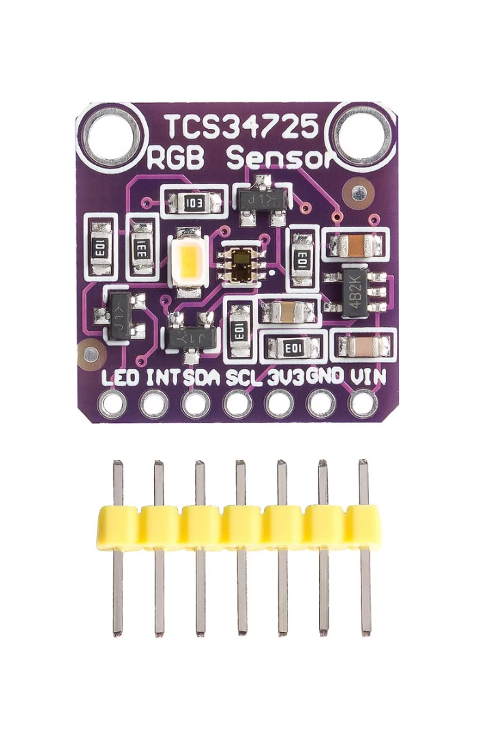
تغییر سنسور از فتوسل به TCS34725
مقایسه
دقت
نوع خروجی
سنسور
پایین(نوسانی)
آنالوگ
فتوسل
بالا(ثابت و دقیق)
دیجیتال
TCS34725

Slide 7
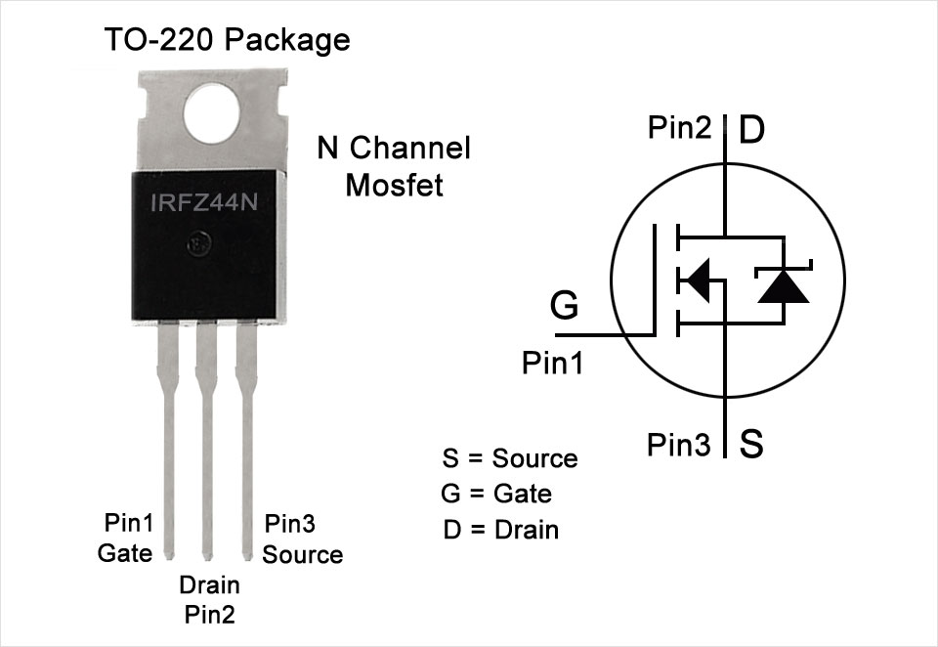
IRFZ44N
ویژگی ها
تحمل جریان تا حداکثر 49 آمپر و تحمل ولتاژ تا حداکثر تا 55 ولت
موارد مصرف
کنترل موتور DC،کلیدزنی بارهای قدرت مانند سیستم صوتی خودرو،استفاده در پروژه های
آردوینو و میکروکنترلرها(به همراه درایور)

Slide 8
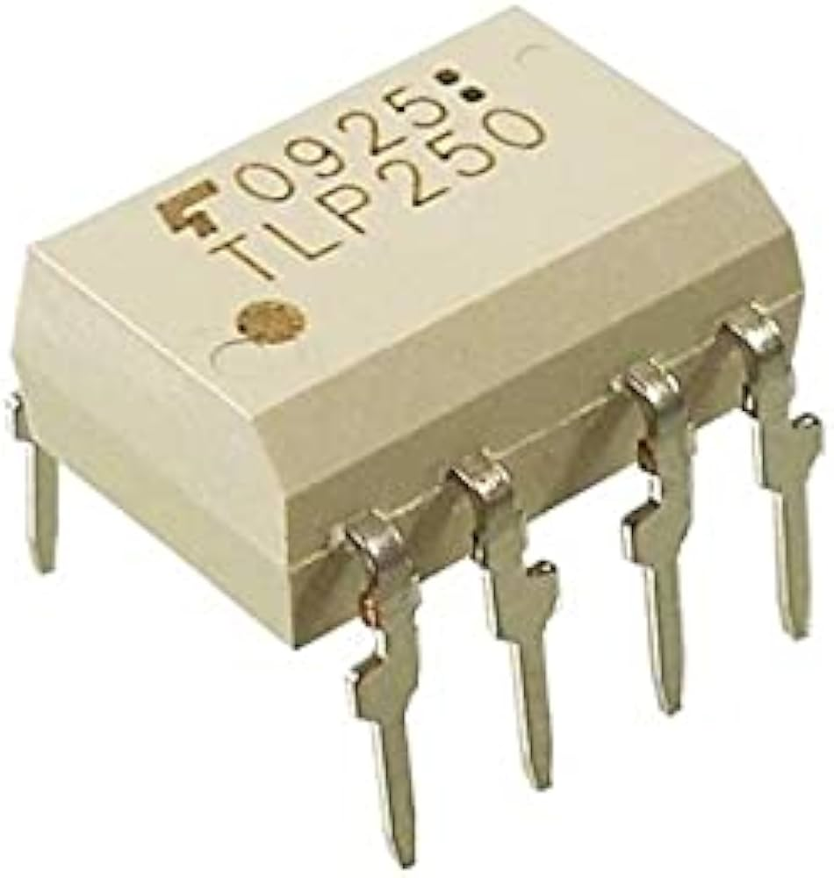
TLP250 (Toshiba)
ویژگی ها
می‌تواند با جریان بالا (تا ۱.۵ آمپر) و سرعت زیاد، ماسفت‌های پاور را کاملاً و سریع روشن و خاموش کند
ایزولاسیون کامل فرمان و قدرت (تا ۲۵۰۰ ولت)

Slide 9
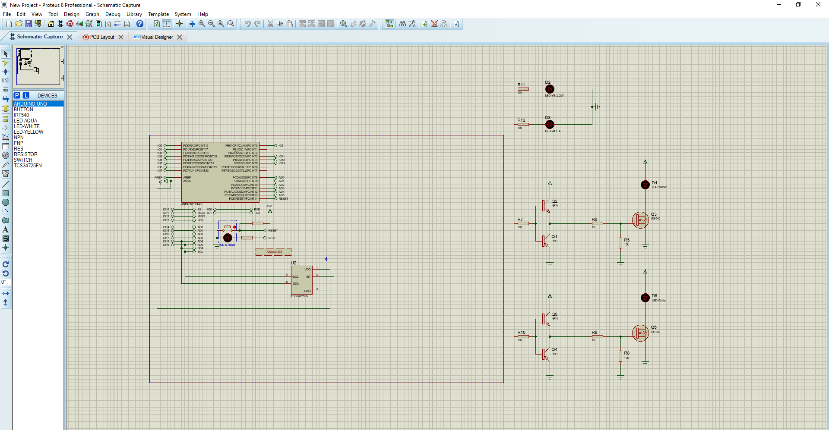

Slide 10
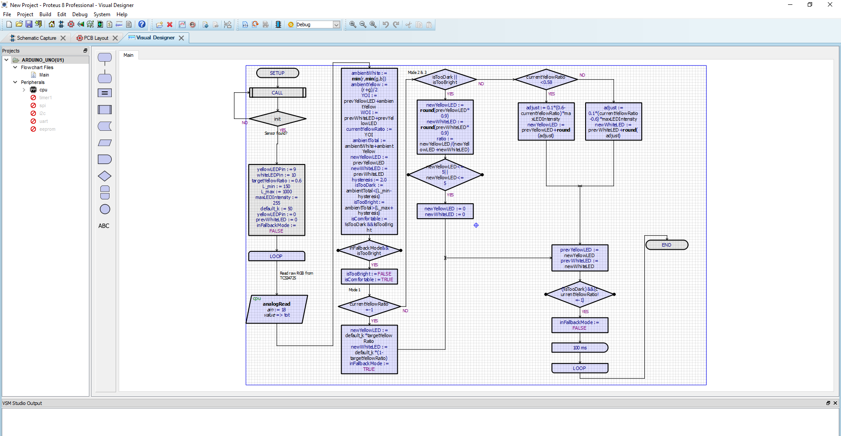

Slide 11
پرسش و پاسخ

